Slide 1
UNIVERSIDAD AUTÓNOMA DEL ESTADO DE HIDALGO
Instituto de Ciencias Económico Administrativas

Slide 2
  Área Académica: Administración
  Tema: Auditoria Administrativa; Método Análisis Factorial.
  Profesora: María Isabel Rivera López
  Periodo: Enero-Junio 2016

Slide 3
Auditoria Administrativa ; Método Análisis Factorial
Abstract:
Audit implies the need to investigate and look for causes and effects, therefore the administrative audit aims to assess the activities in accordance with the principles of discipline, coupled with this cover acts seeking the solution to problems arising from the object of the institution, factor analysis method analyzes ten factors that constitute the company especially industrial kind. The general outline is formed by: Environment, Politics and direction, products and processes, financing, production equipment, labor, supplies, productive Activity, Marketing, Accounting and Statistics.
Keywords: Management Audit, Factorial Analysis.

Slide 4

La Auditoria Administrativa
Es el proceso de verificar el cumplimiento de los planes, programas, reglamentaciones y normas, mediante la aplicación de indicadores, con objeto de detectar las desviaciones y mejorar las operaciones.

Slide 5

La Auditoria Administrativa
Forma parte del proceso de evaluación y control de gestión, y debe realizarse en forma periódica en las organizaciones con la finalidad de verificar el cumplimento de las normas, los estándares, los procesos y las reglas, además de evitar posibles fallas en el control interno y malversación de fondos.

Slide 6

Auditoria Administrativa ; Método Análisis Factorial
Etapas de la Metodología
1. Planear la investigación.
2. Analizar el Problema.
3. Examinar cada factor.
4. Diagnóstico.
5.- Informe.

Slide 7

Etapas de la Metodología
1. Planear la investigación
Se define el propósito final, determinando el tiempo disponible, planear el volumen de trabajo, determinar los medios de investigación, obtener la autorización necesaria.

Slide 8

Etapas de la Metodología
2. Analizar el Problema
Se procede a definir el objeto de la investigación, se determinan los factores pertinentes, averiguar las funciones de cada factor, recopilar la información necesaria y verificarla.

Slide 9

Etapas de la Metodología
3. Examinar cada factor
Determinar el grado de concordancia de la operación de cada factor con las funciones asignadas, identificar que elementos del factor están estimulando la operación, conocer los objetivos que deberían lograrse en cada factor.

Slide 10
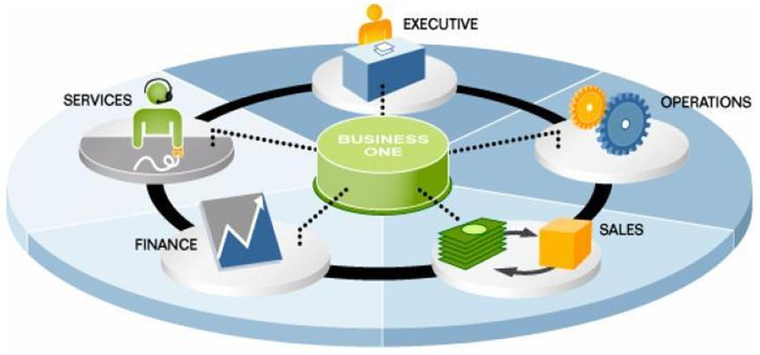
Etapas de la Metodología
4. Diagnóstico
Combinar los hallazgos para diagnosticar sobre el total de las operaciones conociendo la ejecución real, los factores limitadores que deben estudiarse con más detalle.

Slide 11

Etapas de la Metodología
5. Informe
Se preparan documentos para su discusión y presentación, señalando que problemática y diagnóstico están sujetos a juicio, no perdiendo de vista que la responsabilidad la tienen las personas encargadas de la dirección .

Slide 12
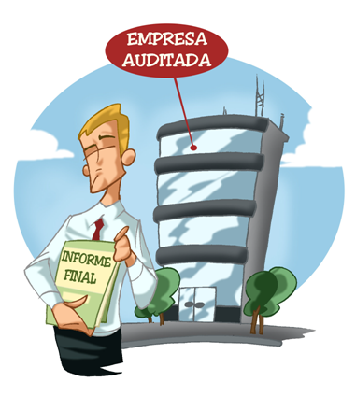
Etapas de la Metodología
El informe debe contener:
Portada
Índice
Introducción
Justificación y antecedentes
Cuerpo principal del informe
Apéndices y anexos.

Slide 13


Diez Factores a evaluar
1. Medio ambiente
2. Política y dirección
Función asignada: Mantener a la empresa oportunamente informada sobre los cambios que ocurren en el exterior para su debida orientación.
Función asignada:
Fijar a la empresa objetivos razonables y proveerla de los medios necesarios para alcanzarlos de manera económica.

Slide 14

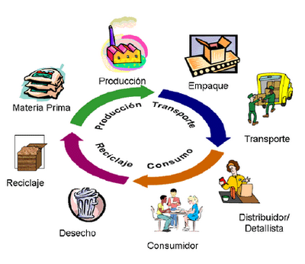
Diez Factores a evaluar
3. Productos y Procesos
4. Financiamiento
Función asignada: Seleccionar para su producción artículos que al mismo presten servicio a los consumidores, rindan beneficio a la empresa y determinar los procesos adecuados de producción.
Función asignada:
Proveer los recursos monetarios para efectuar las inversiones necesarias así como para desarrollar las operaciones propias de la empresa.

Slide 15
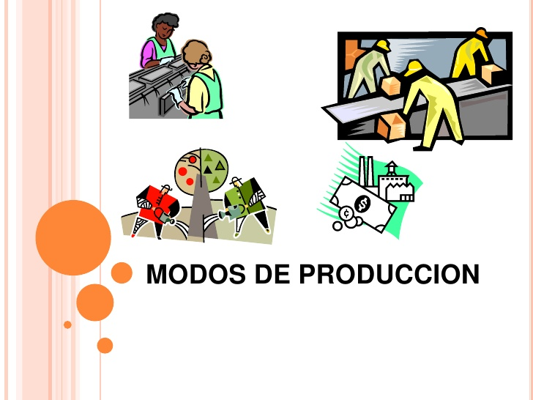

Diez Factores a evaluar
5. Medios de producción
6. Fuerza de trabajo
Función asignada: Dotar al a empresa de terrenos, edificios, maquinaria y equipo que le permitan efectuar eficientemente sus operaciones.
Función asignada: Seleccionar, capacitar y organizar un personal idóneo, tratando de alcanzar la optima productividad en sus labores.

Slide 16


Diez Factores a evaluar
7. Suministros
8. Actividad Productiva
Función asignada:
Suministrar a la empresa una corriente continua de materiales y servicios de calidad y precios convenientes.
Función asignada:
Organizar y efectuar las operaciones de producción en una forma eficiente y económica.

Slide 17


Diez Factores a evaluar
9. Mercadeo
10. Contabilidad y estadística
Función asignada: Adoptar las medidas que garanticen el flujo continuo de los productos al mercado y que proporcionen el optimo beneficio tanto a la empresa como a los consumidores.
Función asignada:
establecer y tener en funcionamiento una organización para recopilación de datos, particularmente financieros y de costos, con el fin de mantener informada a la empresa de los aspectos económicos y de sus operaciones .

Slide 18
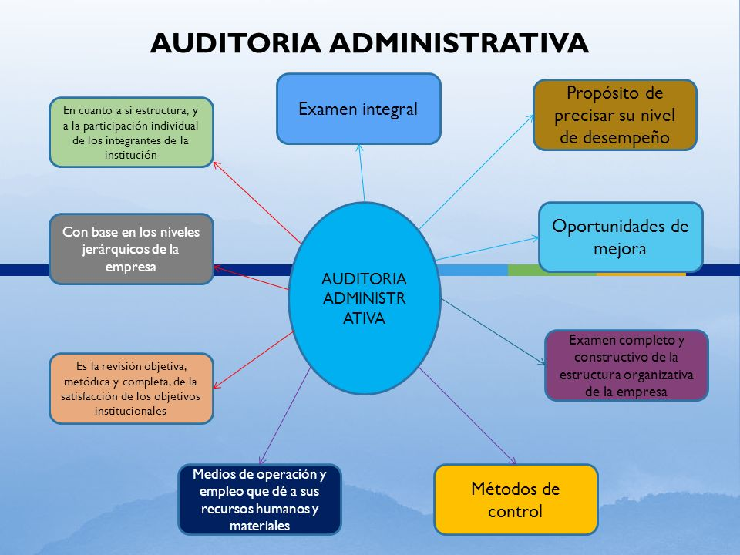
Auditoria Administrativa ; Método Análisis Factorial
Las auditorias administrativas aplicadas a las empresas de acuerdo al programa anual de auditoria fortalecen las acciones de corrección para alcanzar los objetivos y las metas de la entidad.

Slide 19
Referencias Bibliográficas
Fernández Arena, J. A. (1973). La Auditoria Administrativa, 2ª ed., Editorial Diana, México.
Franklin F., Enrique B. (2002). Auditoría Administrativa , 2ª ed., Mc.Graw Hill, México.
Münch L. y Paredes R. (2015). Consultoría Administrativa. Las ocho claves para el éxito del consultor Primera ed., Editorial Trillas, México.

